Slide 1
분석참조모델로 배우는 텍스트 마이닝 맛보기
- 민원분석 모델 -
광주 1반 Y220150 지수영

Slide 2
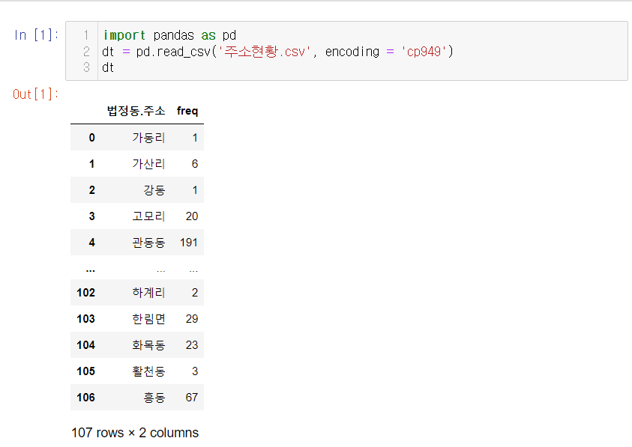
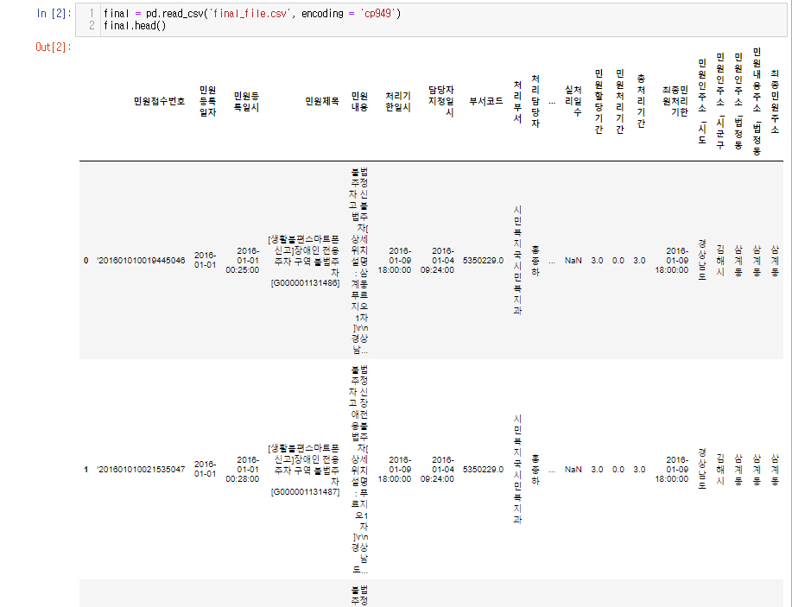
2. 새올민원통계_EDA - 기간분석
0. 파일준비

Slide 3
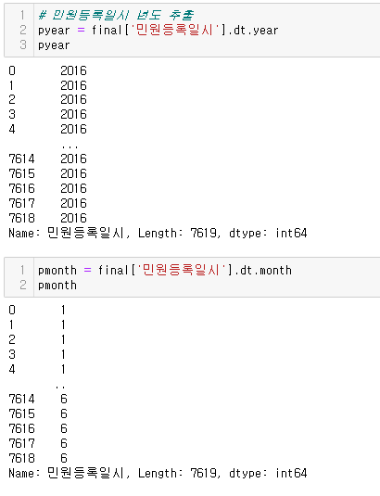
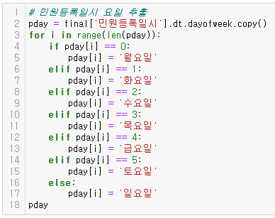
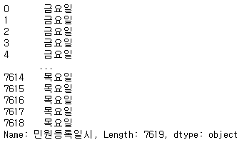
2. 새올민원통계_EDA - 기간분석
1. 기간별 데이터 분류

Slide 4
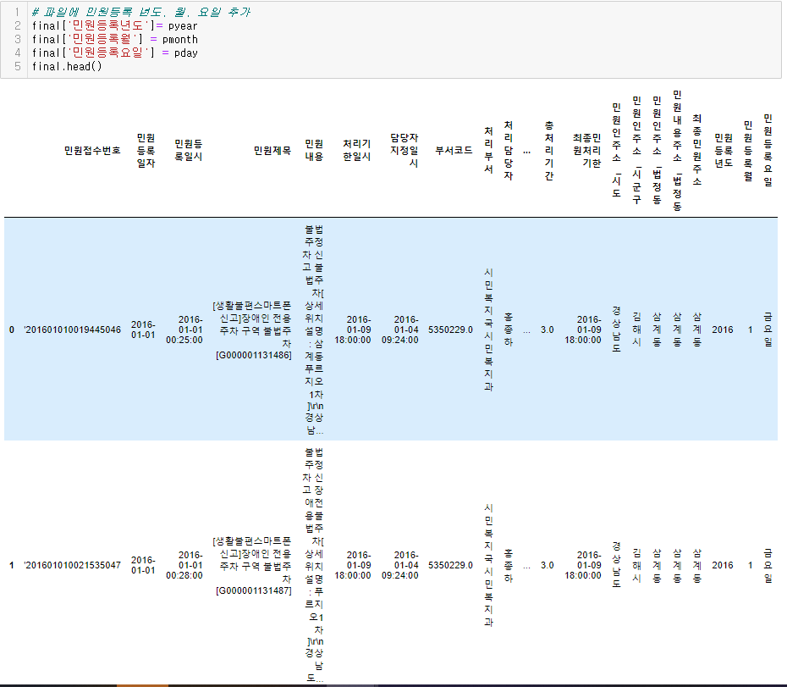
2. 새올민원통계_EDA - 기간분석
1. 기간별 데이터 분류

Slide 5
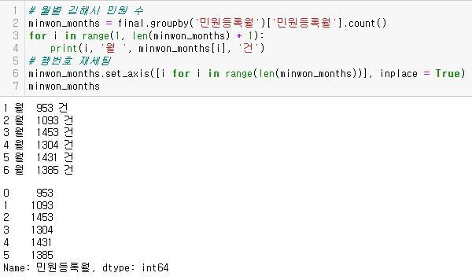
2. 새올민원통계_EDA - 기간분석
2. 월별 김해시 민원 수 구하기

Slide 6
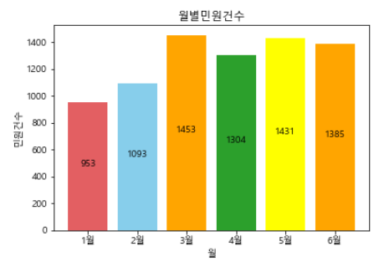
2. 새올민원통계_EDA - 기간분석
3. 월별 김해시 민원 수 시각화

Slide 7
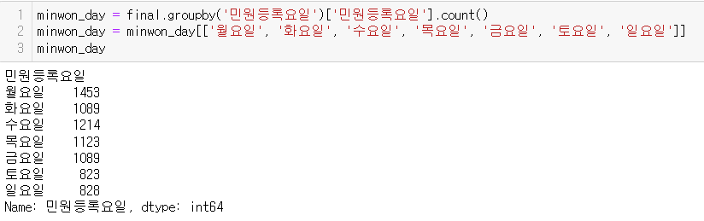
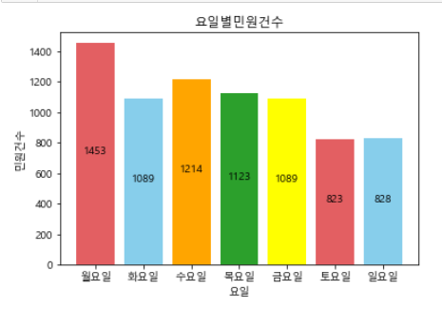
2. 새올민원통계_EDA - 기간분석
4. 요일별 김해시 민원 수 구하기

Slide 8
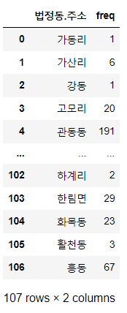
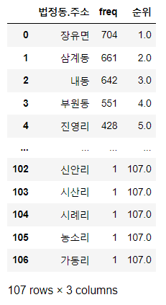

2. 새올민원통계_EDA - 지역분석
1. 민원 건수 top3 지역 추출하기

Slide 9
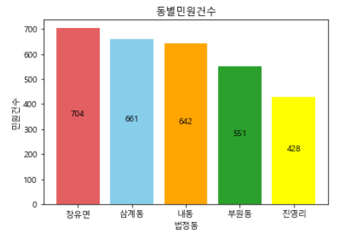
2. 새올민원통계_EDA - 지역분석
2. 동별 민원 건수 top5 지역 시각화

Slide 10
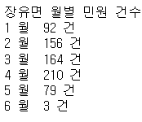
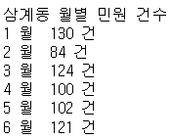
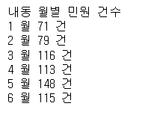
2. 새올민원통계_EDA – 지역분석
3. 동별 민원 건수 상위 3개 지역 월 민원건수 확인

Slide 11
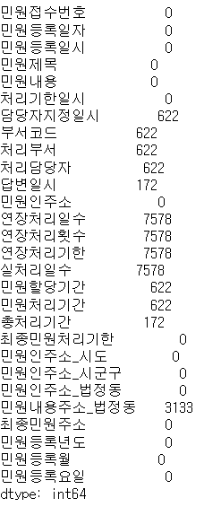

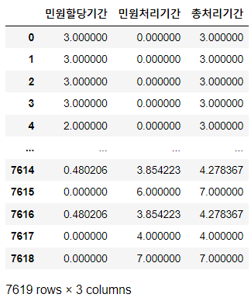
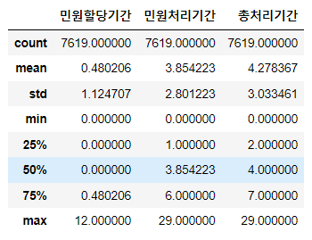
2. 새올민원통계_EDA – 민원 처리기간 분석
1. 민원 처리시간 통계 구하기

Slide 12
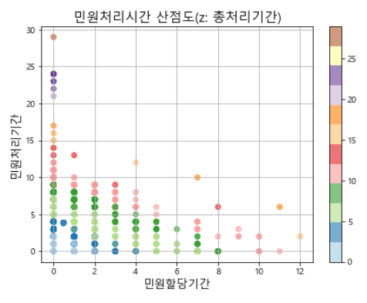
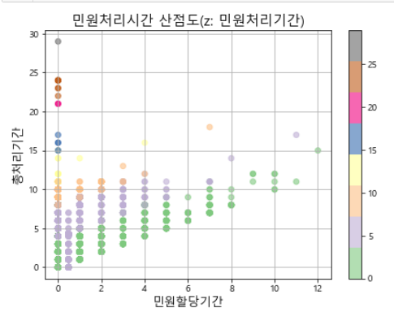
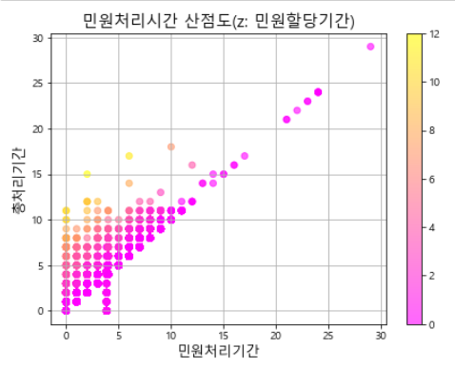
2. 새올민원통계_EDA – 민원 처리기간 분석
2. 민원 처리시간 산점도 시각화

Slide 13
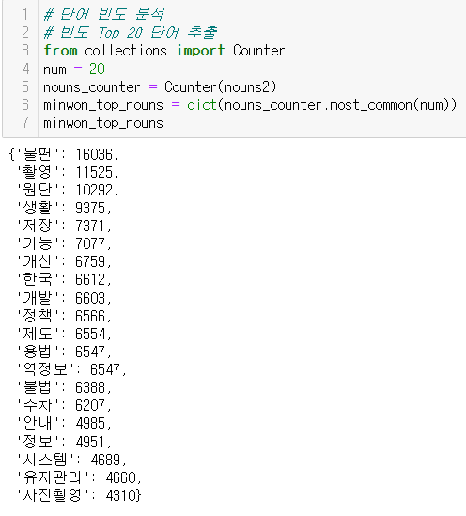
3. Wordcloud_SNA – 빈도 분석
등장 빈도가 잦은 Top20개 단어 분석

Slide 14
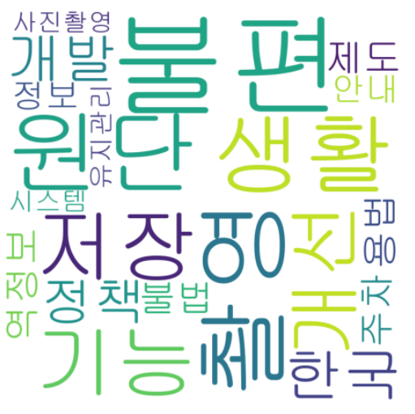
3. Wordcloud_SNA – 빈도분석
워드클라우드 시각화

Slide 15
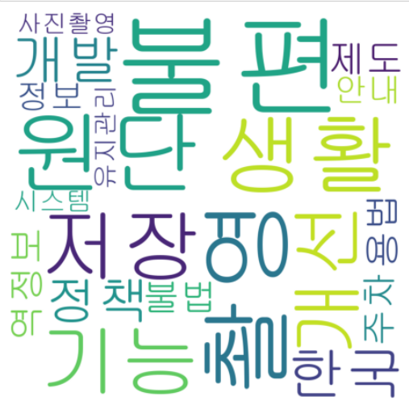
3. Wordcloud_SNA – 빈도분석
워드클라우드 시각화

Slide 16
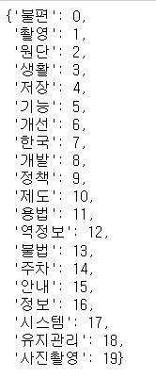
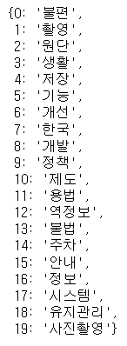
3. Wordcloud_SNA – SNA(Social Network Analysis) 분석
딕셔너리 생성

Slide 17
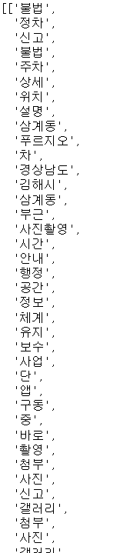
3. Wordcloud_SNA – SNA(Social Network Analysis) 분석
민원에 포함된 명사 및 리스트형 자료로 저장

Slide 18
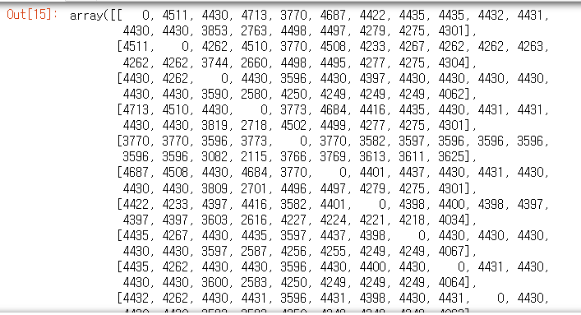
3. Wordcloud_SNA – SNA(Social Network Analysis) 분석
Matrix 전환

Slide 19
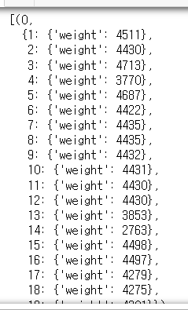
3. Wordcloud_SNA – SNA(Social Network Analysis) 분석
단어간 인접도(Adjacency) 계산

Slide 20
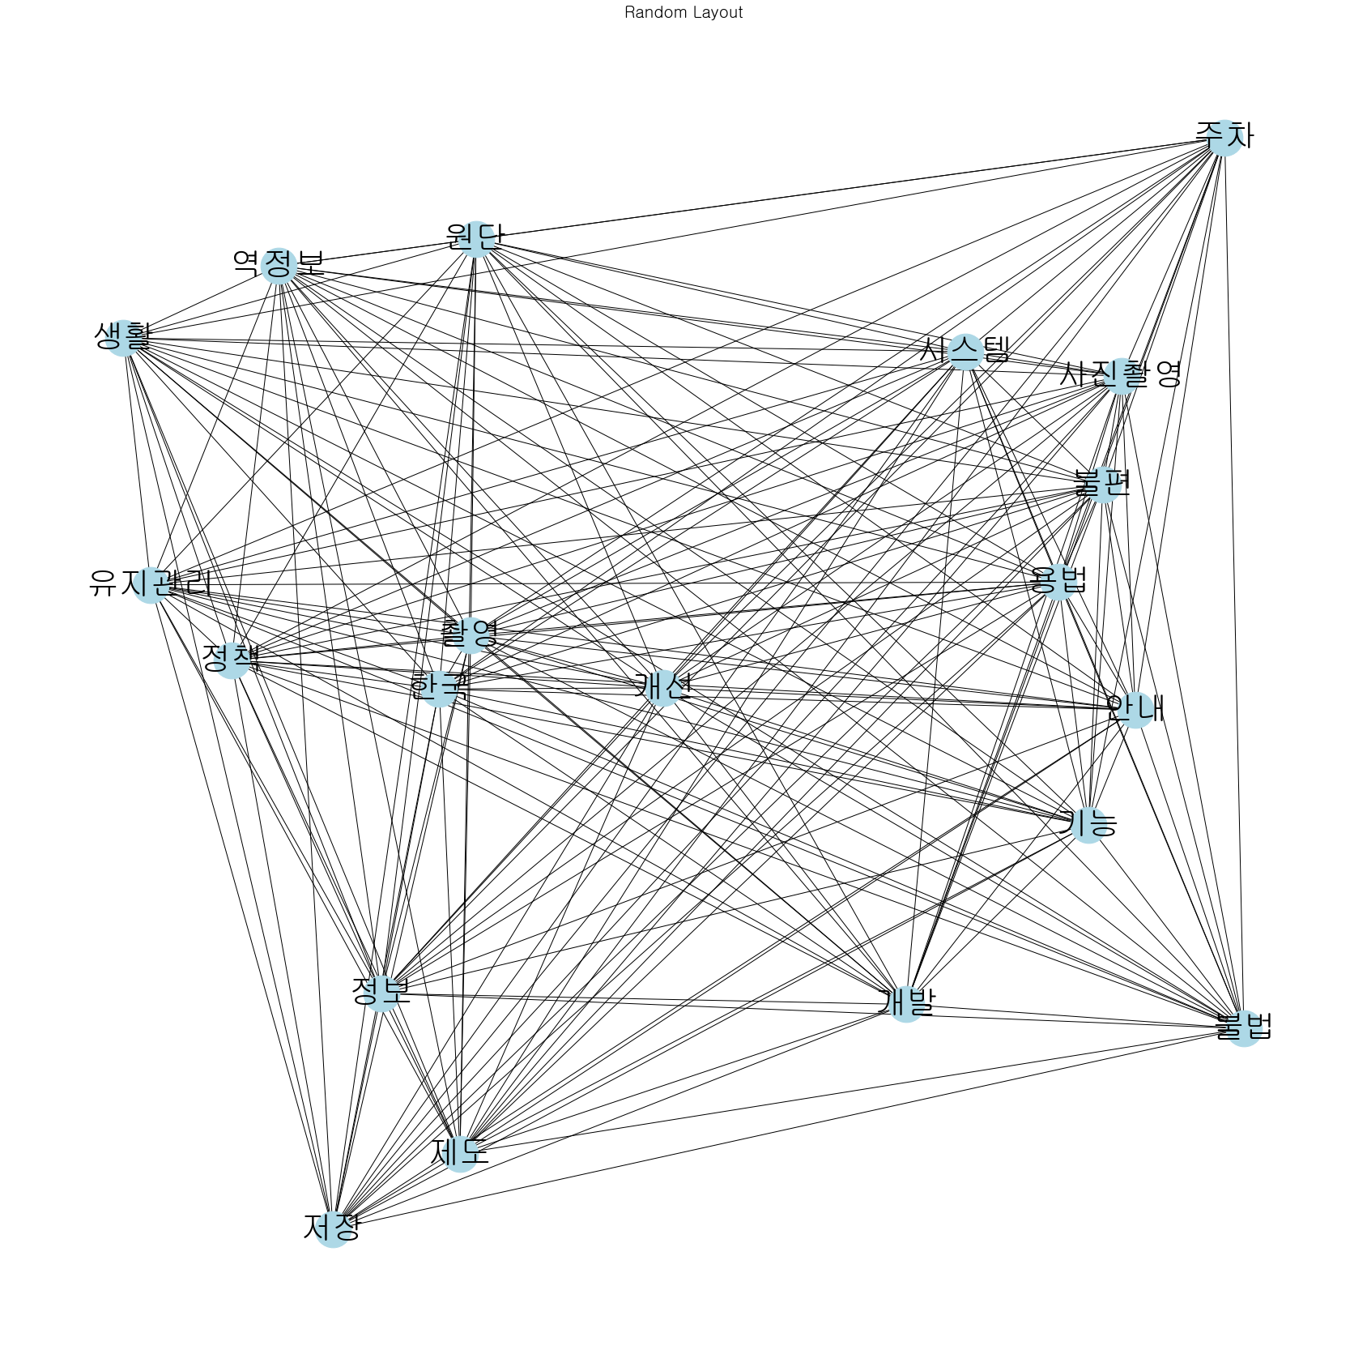
3. Wordcloud_SNA – SNA(Social Network Analysis) 분석
단어 네트워크 연결망 도식화

Slide 21
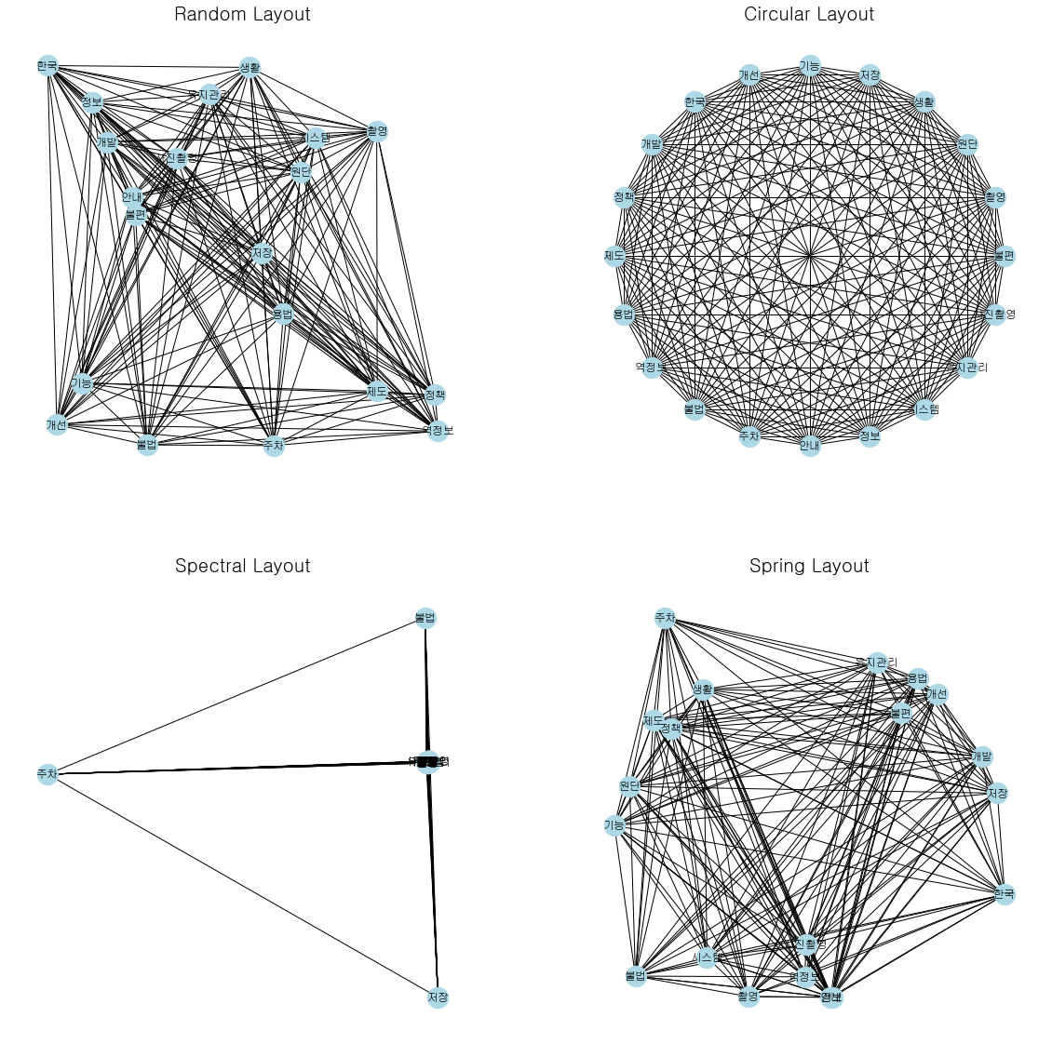
3. Wordcloud_SNA – SNA(Social Network Analysis) 분석
다양한 SNA 레이아웃 적용한 시각화 진행(결과 예시)

